Slide 1
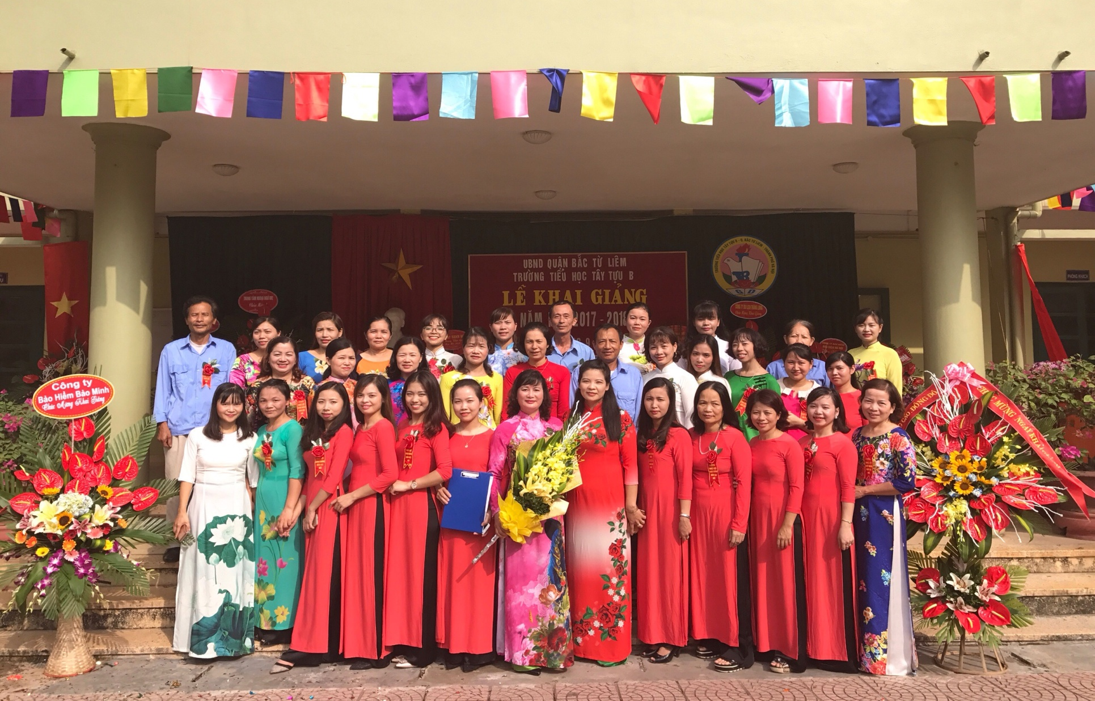
Trường Tiểu học Tây Tựu B
Chào mừng các thầy cô giáo về dự giờ lớp 4A
Giáo viên: Bùi Thị Huyền

Slide 2

Khởi động

Slide 3
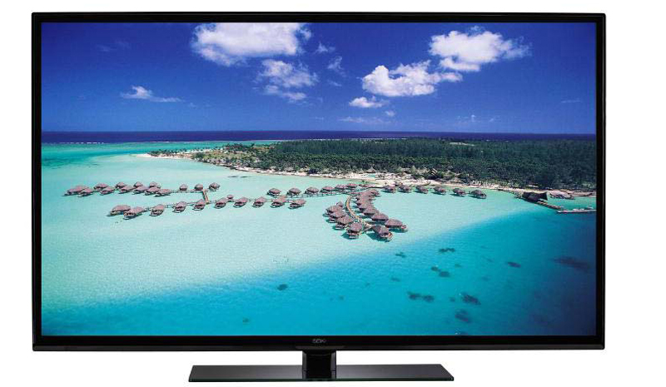


Slide 4


Luyện từ và câu
Mở rộng vốn từ: Ước mơ

Slide 5
Bài 1: Ghi lại những từ trong bài tập đọc Trung thu độc lập cùng nghĩa với từ ước mơ.
Những từ cùng nghĩa với từ ước mơ trong bài Trung thu độc lập là:
Mơ tưởng, mong ước
Là mong mỏi và tưởng tượng điều mình muốn sẽ đạt được trong tương lai.
Mơ tưởng
Là mong và ước muốn có được một cách thiết tha những điều tốt đẹp trong tương lai.
Mong ước

Slide 6

Bài 2: Tìm thêm những từ cùng nghĩa với từ ước mơ:
a. Bắt đầu bằng tiếng ước: ước muốn
b. Bắt đầu bằng tiếng mơ: mơ ước

Slide 7

Bài 3: Ghép thêm vào sau từ ước mơ những từ ngữ thể hiện sự đánh giá:
(Từ ngữ để chọn: đẹp đẽ, viển vông, cao cả, lớn, nho nhỏ, kì quặc, dại dột, chính đáng.)
Đánh giá cao | M: ước mơ cao đẹp
Đánh giá không cao | M: ước mơ bình thường
Đánh giá thấp | M: ước mơ tầm thường
Ước mơ đẹp đẽ, ước mơ cao cả, ước mơ lớn, ước mơ chính đáng.
Ước mơ nho nhỏ.
Ước mơ viển vông, ước mơ kì quặc, ước mơ dại dột.

Slide 8


Bài 4: Nêu ví dụ minh họa về một loại ước mơ nói trên.

Slide 9


P
4
B
À
I
T
Ậ
Phóng viên nhí

Slide 10






NHỔ CÀ RỐT

Slide 11
- Chọn đáp án có trong mỗi câu hỏi.
- Chú thỏ sẽ tự đi đến nhổ cà rốt. Nếu chú thỏ nhổ được cà rốt là đáp án Đúng, còn nếu không nhổ được là đáp án Sai.
Cách chơi

Slide 12




Con có dám thử không?
Được chứ. Nhưng để ta xem con ở trường có học hành đàng hoàng không thì ta mới cho
Bác ơi! Cháu đói lắm bác cho cháu củ cà rốt được không ạ ?
Giờ ta sẽ cho con tự nhổ cà rốt
Dạ. Con đồng ý

Slide 13





Câu thành ngữ “Cầu được ước thấy” có nghĩa là gì?
A : Đạt được điều mình mơ ước
B : Không được điều mình ước
C : Muốn điều trái với lẽ thường
D : Có chí cái gì cũng làm được
5
3
4
2
0
A B C D
1

Slide 14
Câu thành ngữ “Ước sao được vậy” đồng nghĩa với câu nào sau đây:
A : Ước của trái mùa
B : Cầu được ước thấy
C : Có chí thì nên
D : Lá lành đùm lá rách
5
3
4
2
0
1
A B C D

Slide 15

Câu thành ngữ “Ước của trái mùa” có nghĩa là gì?
A : Muốn cái gì cũng có
B : Muốn những điều tốt đẹp
C : Muốn những điều trái với lẽ thường
5
3
4
2
0
1
A B C

Slide 16
Câu thành ngữ “Đứng núi này trông núi nọ” có nghĩa là không bằng lòng với cái mình đang có, lại mơ tưởng tới cái khác chưa phải của mình.
Đúng hay sai?
A : Sai
B : Đúng
5
3
4
2
0
1
A B

Slide 17
KẾT THÚC

Slide 19



Kính chúc
thầy cô giáo mạnh khỏe !
*
* *
Chân thành cảm ơn các thầy cô!

Slide 20
- Ước mơ được đánh giá cao:
là những ước mơ vươn lên làm những việc có ích cho mọi người.
- Ước mơ được đánh giá không cao:
là những ước mơ giản dị, thiết thực, có thể thực hiện được không cần nỗ lực lớn.
- Ước mơ bị đánh giá thấp:
là những ước mơ phi lí không thể thực hiện được. Hoặc là những ước mơ ích kỉ, có lợi cho bản thân nhưng gây hại cho người khác.

